Slide 1

Resultaten van de bevraging van de leden 2023:
Nationale Dagen 2024
Dr Bieke Claesen
Manager medisch toezicht Liantis

Slide 2
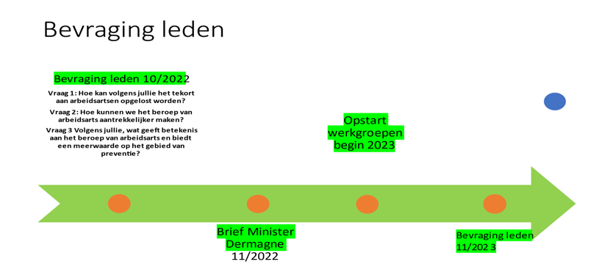
Wat ging er aan vooraf?
2022: bevragingleden ikv tekort arbeidsartsen
Brief Minister Dermagne
Opstart werkgroepen (presentatie 15/11 Bart Curvers)
Voorbereiding opmaak visienota: Bevraging leden ND 2023
Verwerking bevraging
Opmaak visienota
Belgische Beroepsvereniging voor Arbeidsgeneesheren - L'Association Professionnelle Belge des Médecins du Travail

Slide 3
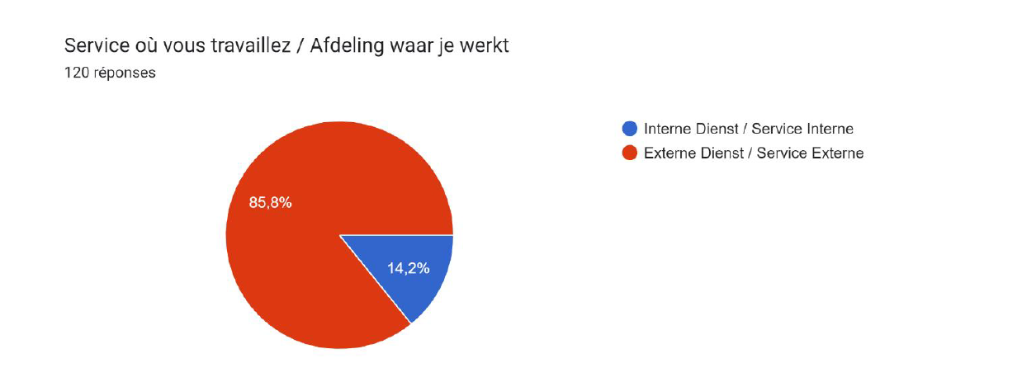
Bevraging leden ND 2023
_{120 antwoorden via de QR code}
_{5 antwoorden op papier}

Slide 4
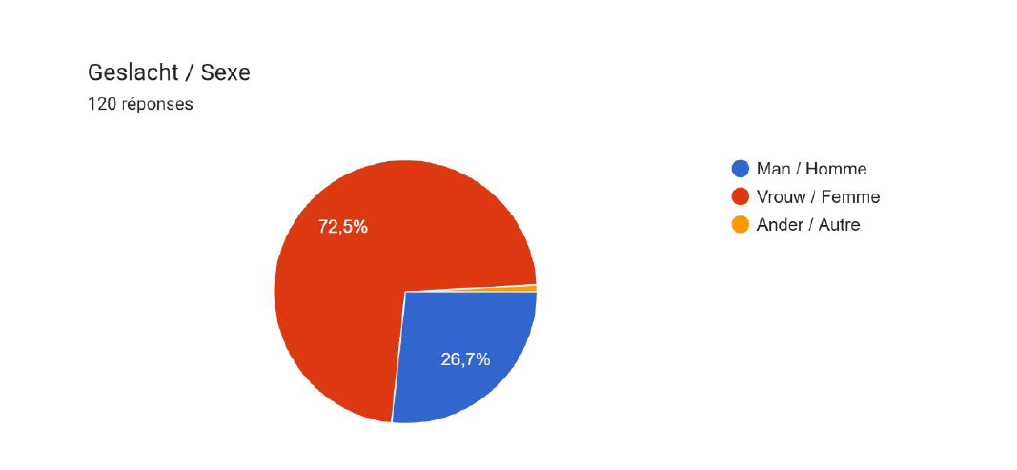
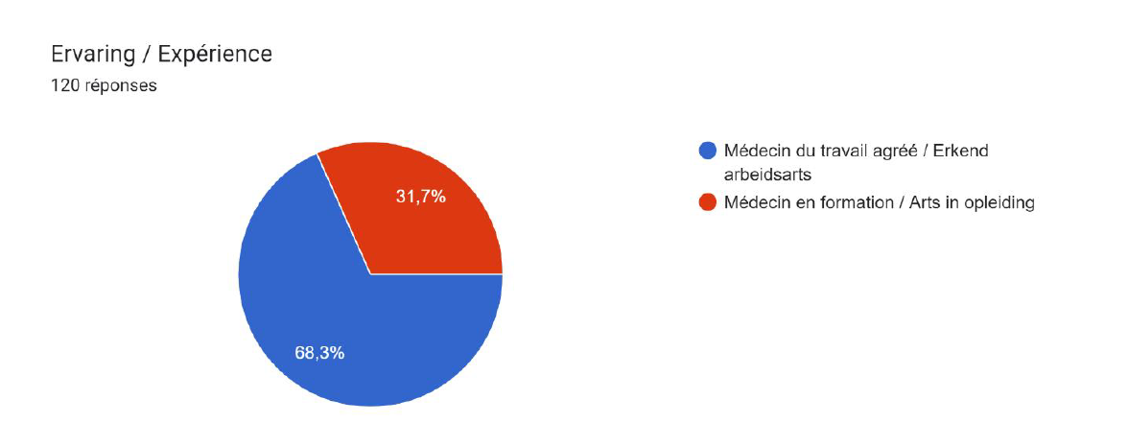
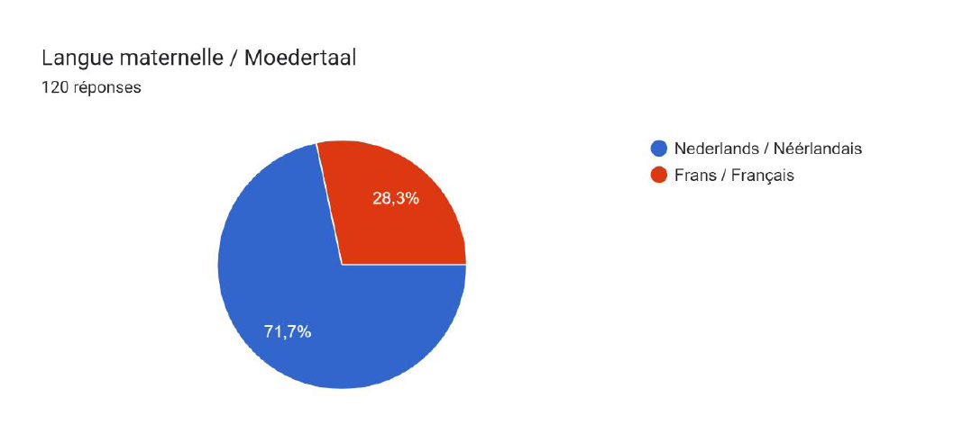
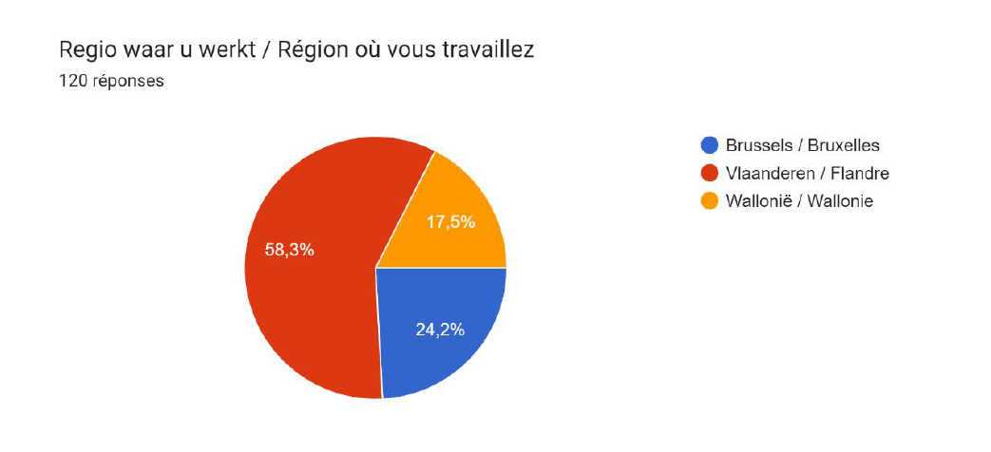
Bevraging leden ND 2023

Slide 5
Les questions De vragen
En tant que médecin du travail, dans quelle fonction avez-vous le plus d'impact sur le bien-être des employés ?
Quel nouveau rôle voyez-vous pour le médecin du travail de demain ?
De quoi avez-vous besoin pour rester motivé dans votre travail de médecin du travail ?
Met welke taak als arbeidsarts heb je het meeste impact op het welzijn van werknemers?
Welke nieuwe rol zie jij voor de arbeidsarts van de toekomst?
Wat heb jij nodig om gemotiveerd te blijven in de job als arbeidsarts?

Slide 6
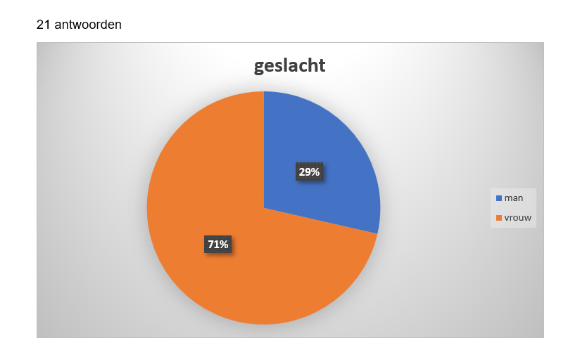
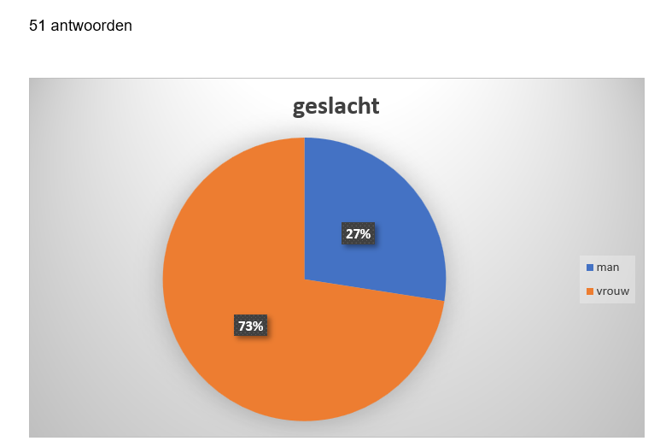
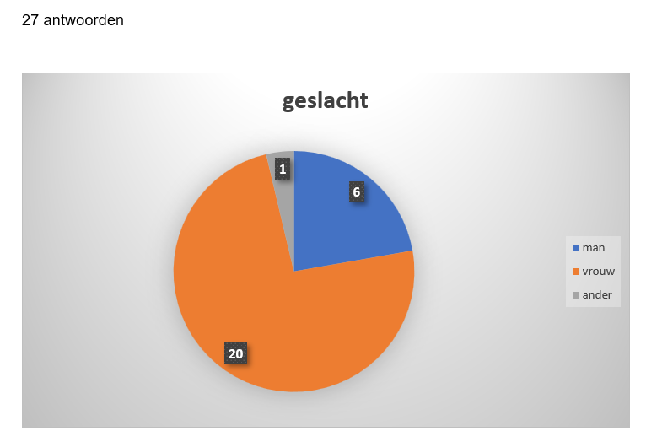
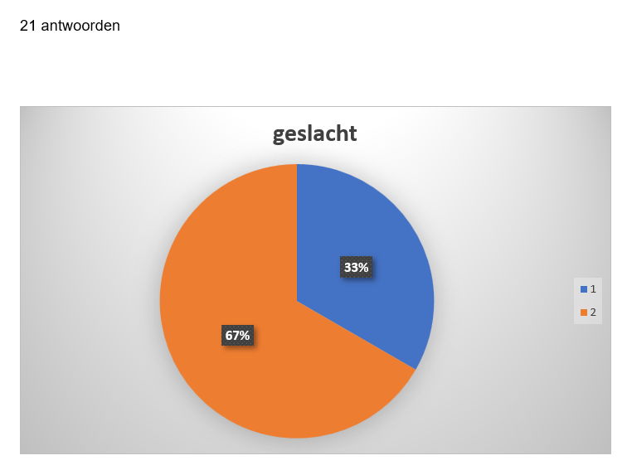
Resultaten
Verwerking van de resultaten volgens leeftijd
Tot 35 jaar
2. 36-45 jaar
3. 46-55 jaar
4. Ouder dan 55 jaar

Slide 7
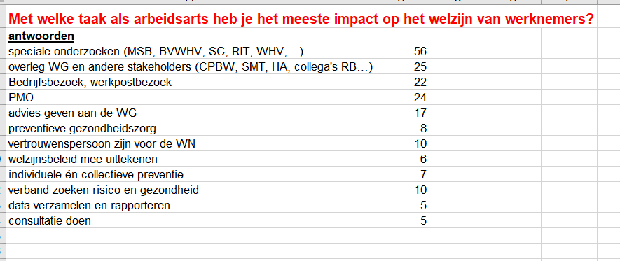
Resultaten vraag 1

Slide 8
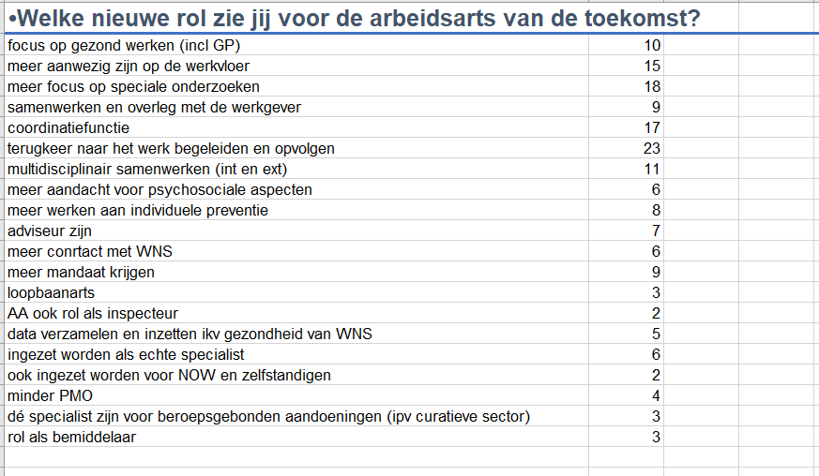
Resultaten vraag 2

Slide 9
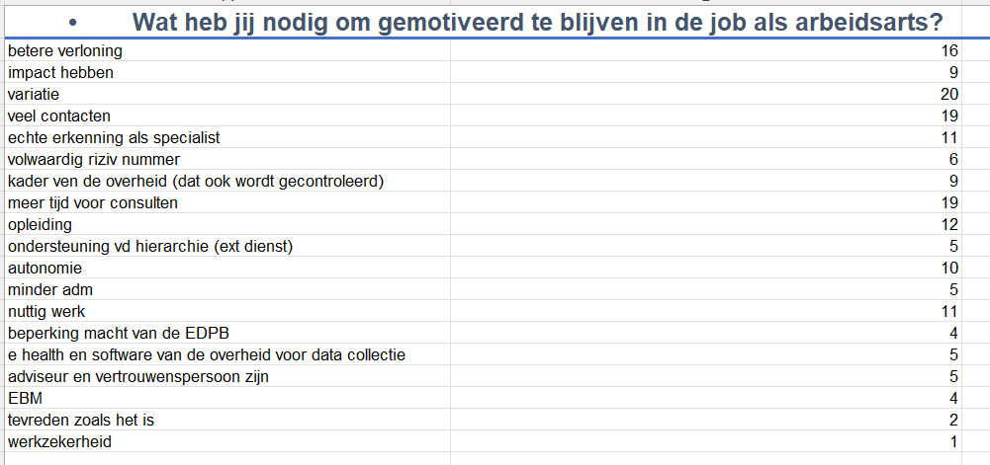
Resultaten vraag 3

Slide 10
Volgende stappen die werden gezet:
Opmaak visienota
Mail 13/11/2024 naar alle leden
Website: Belgische Beroepsvereniging voor Arbeidsgeneesheren - L'Association Professionnelle Belge des Médecins du Travail

